Slide 1
德化县竹材分解点使用林地实施方案 （试行）政策解读

Slide 2
指导思想
01

Slide 3
政策制定的核心指引
指导思想的核心遵循
政策目标的战略定位
发展方向的民生导向
以习近平新时代中国特色社会主义思想为根本指导，深入贯彻习近平总书记“要搞竹子深加工，把小竹子做成大产业”的重要指示精神，落实赵龙省长“统筹做好竹产业、竹科技、竹文化、竹工艺”的工作要求。
以竹林资源培育为基础，加快推进竹材分解点建设，完善竹产业加工体系，推动德化县竹资源优势转化为产业优势、经济优势。
持续助力乡村振兴战略实施，促进竹农增收致富，最终实现德化县竹产业高质量可持续发展的总体目标。

Slide 4
方案形成过程
02

Slide 5

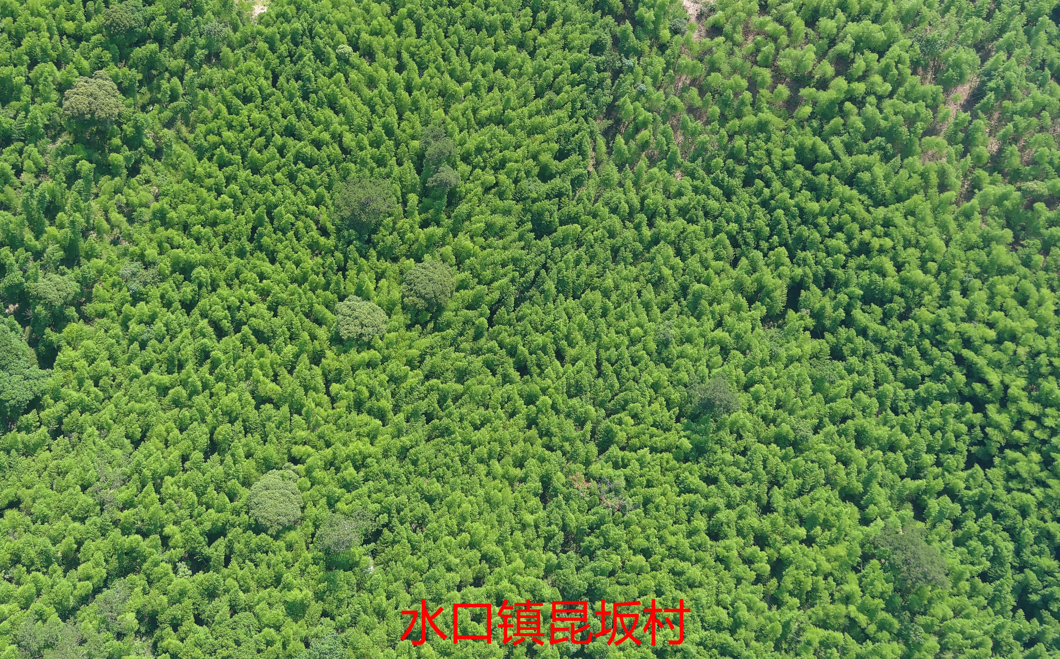
背景与起草阶段
方案起草启动
参照邵武、永安等地做法，于2025年3月下旬完成《德化县竹材分解点使用林地的实施方案（试行）》初稿起草工作。
省级重点县政策背景
德化县被纳入省林业局发布的“2025-2027笋竹精深加工重点县、现代竹业重点县”名单，为竹产业发展提供政策支持。

Slide 6
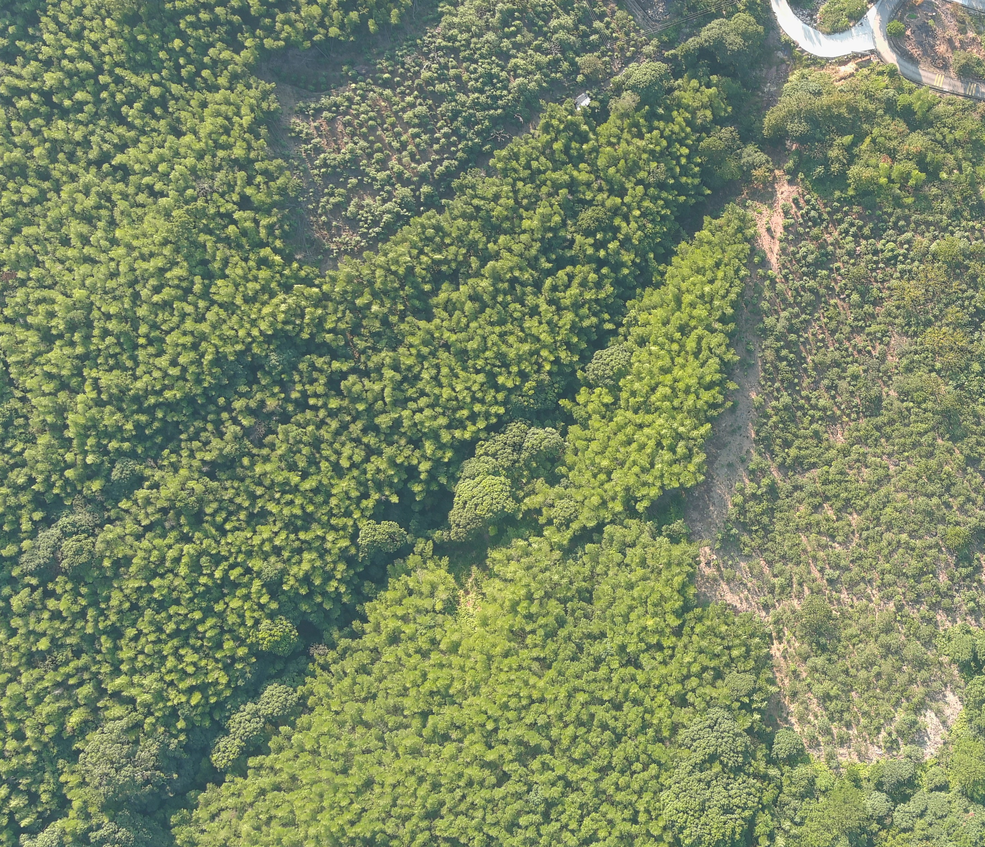
意见征求与审查阶段
县直单位意见征求
2025年4月17日、18日征求县直有关单位意见，未收到反对意见。
社会意见征集
2025年5月14日至6月13日通过网上公示征求意见（公示期30天），未收到反对意见；5月20日征求德化县竹木经营者协会意见，未收到反对意见。
合规性审查通过
2025年6月25日通过德化县市场监督管理局公平竞争审查，确保政策符合市场竞争规范。

Slide 7
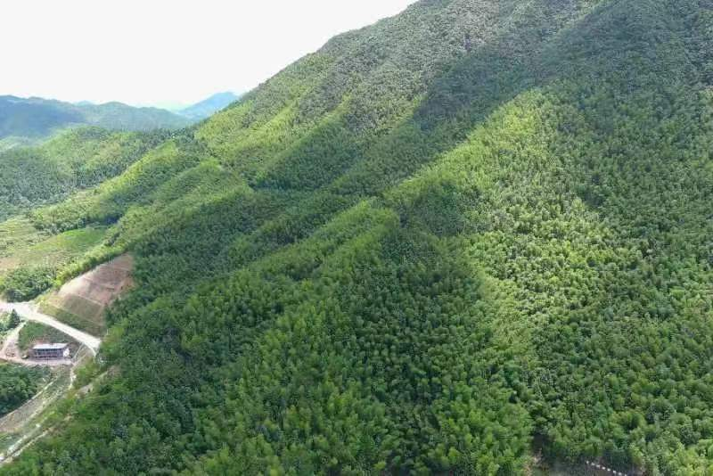
调研与方案形成
全县选址调研工作
2025年7月至8月对全县竹材分解点进行意愿及选址调查，全面掌握实际需求与场地条件。
实施方案最终形成
在调研基础上结合各方意见修改完善，最终形成《德化县竹材分解点使用林地的实施方案（试行）》，为政策出台奠定基础。

Slide 8
建设主体
03

Slide 9
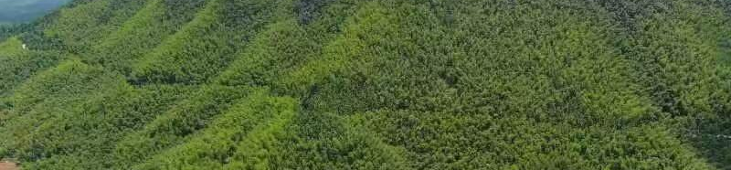
主体资质要求
建设主体类型
核心资质条件
资质合规性意义
建设主体包括具备相应条件的各类市场主体或农村集体经济组织，涵盖多种经济实体形式。
必须具备竹材加工经营资质和安全生产条件，这是参与竹材分解点建设的基础准入要求。
资质合规性是建设主体参与竹材分解点建设的前提，确保建设主体具备开展相关经营活动的合法资格与安全保障能力。

Slide 10
用途规定
04

Slide 11
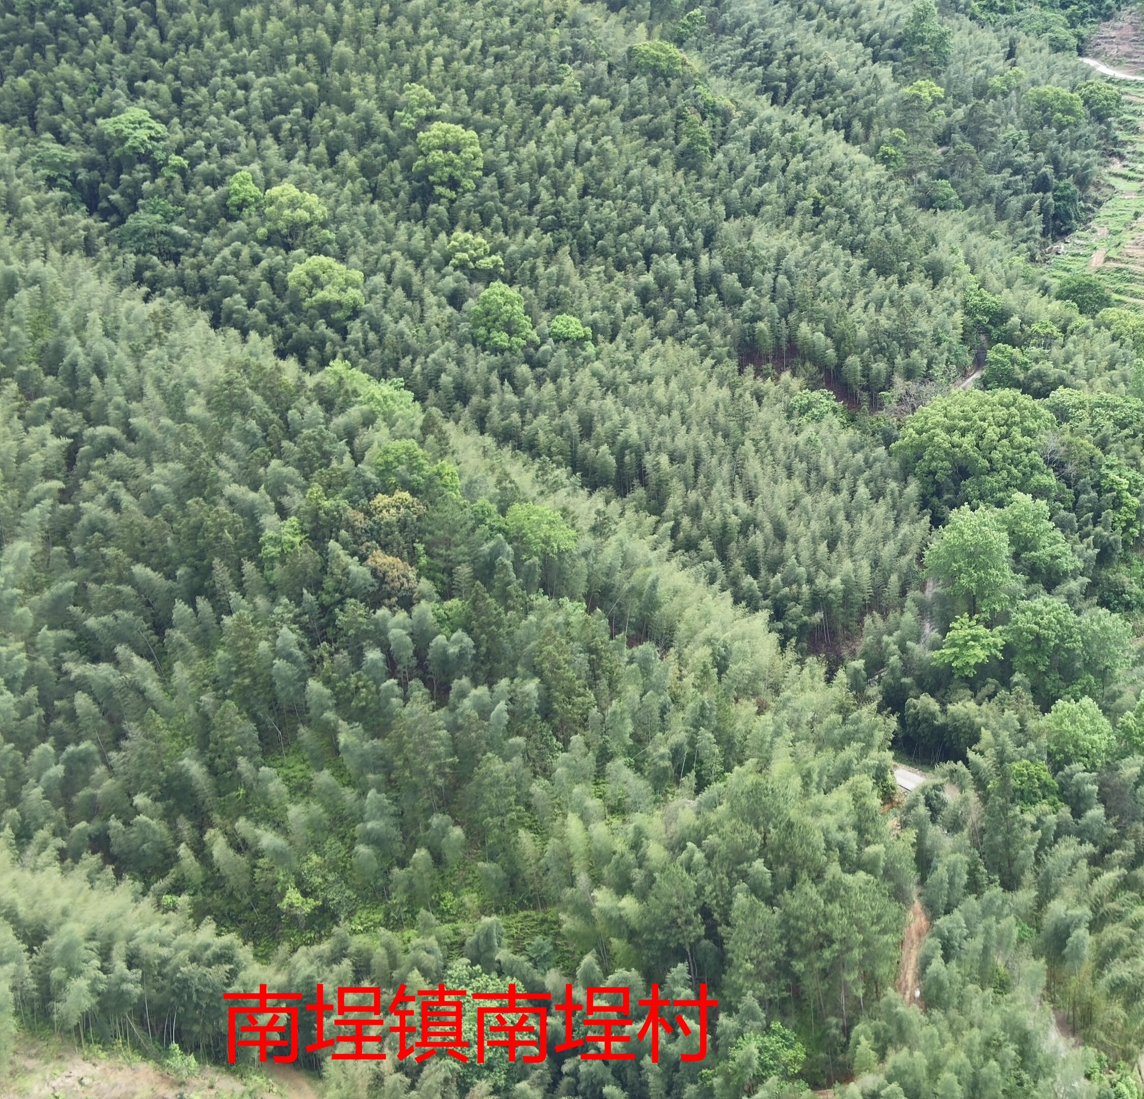
允许的经营活动
核心物理分解活动
竹材分解点仅限开展竹材收集、堆放、切段、剖分、拉丝等物理加工活动，不涉及化学处理环节。
环保要求
所有经营活动须满足不产生废气、废水的环保标准，从源头上控制环境污染风险。

Slide 12
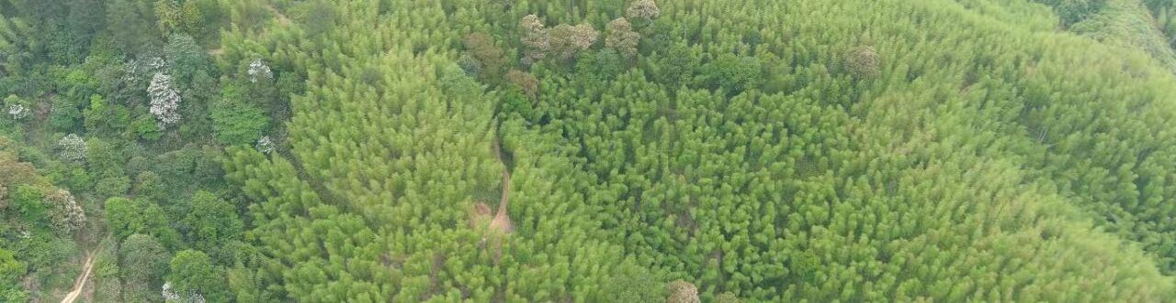
用地性质与审批
用地性质认定
审批政策优势
法律依据
符合《森林法》《森林法实施条例》规定条件的分解点，纳入直接为林业生产经营服务的工程设施用地范围。
无需办理建设用地审批手续，简化用地审批流程，降低企业用地成本，加快项目落地效率。
以国家林业法律法规为政策支撑，明确用地性质与审批要求，保障项目合规性与稳定性。

Slide 13
合理布局与选址要求
05

Slide 14
科学规划布局原则
因地制宜，结合资源分布
各乡镇根据辖区内实际竹林分布情况、合理运输半径及产业发展需求，进行科学规划布局，确保竹材分解点与资源产地高效衔接。
盘活存量，优先闲置林地
规划过程中优先利用闲置林地资源，提高土地利用效率，减少新增用地需求，推动资源优化配置。
统筹协调，避免重复建设
通过全县统一规划与乡镇联动，合理控制分解点数量与分布密度，防止区域内重复建设导致的资源浪费，促进产业协同发展。

Slide 15
选址安全与敏感区避让
严守空间管控红线
规避灾害与居住风险
保护生态与敏感资源
项目选址需符合“三区三线”划定成果，严禁占用耕地，确保土地利用符合国土空间规划要求。
避开泥石流、滑坡等地质灾害危险区及居民区，保障场地运营安全与周边群众生活环境。
严格避让饮用水源保护区、自然保护地、生态公益林、文物保护单位、A级景区重点保护单位等环境与文化敏感区域，实现生态保护与产业发展协调统一。

Slide 16
用地规模
06

Slide 17
规模确定与集约利用
申报主体与产能需求挂钩
联合审核与公开标准论证
禁止排除中小微企业竞争
用地总规模由申请主体根据科学测算的实际产能需求自主申报，确保规模与生产能力相匹配。
联合审核组依据公开透明的用地集约高效标准和审核细则进行论证后确定最终用地规模，保障决策科学性。
明确规定不得以用地规模为由设置门槛，排除中小微企业参与竹材分解点建设竞争，维护市场公平。

Slide 18
设施建设规范
设施用房建设标准
建设过程安全保障
用地标准与审核细则公开
设施用房需采用单体、单层结构，建筑高度严格控制在10米以内，符合安全生产基本条件。
建设主体在施工及运营全过程中必须确保生产安全，落实各项安全防护措施。
用地集约高效标准和审核细则通过县政府门户网站向社会公开，增强政策执行透明度和公众监督力度。

Slide 19
办理流程
07

Slide 20




申请材料与审批环节
核心申请材料清单
权属单位前置同意
项目建设单位需提交申请报告、初步用地红线范围及建设方案，明确竹材分解点的建设内容、规模及选址意向。
申请材料须经林地、林木所有权单位审核同意，确保用地权属清晰、无争议。
多部门联合审核机制
林地审批手续办理
由属地乡镇人民政府牵头，联合县自然资源局、文化体育和旅游局、泉州市德化生态环境局、县林业局进行选址联合审核，确保符合规划、环保、安全等要求。
经联合审核确定选址后，建设单位依法向林业主管部门申请办理使用林地审批手续，完成最终合规性确认。

Slide 21
方案颁布实施建议
08

Slide 22
审批与联合发文
审批主体与程序
联合发文部门
政策实施保障
方案需经德化县人民政府常务会研究通过，以确保政策制定的权威性和决策的科学性。
由德化县林业局、自然资源局、文化体育和旅游局、泉州市德化生态环境局联合发文颁布实施，强化多部门协同联动。
通过多部门联合发文，明确各部门职责分工，形成工作合力，保障竹材分解点使用林地政策的有效落地与执行。

